Slide 1


Exploração Espacial: Análise de Gastos
TEMA
TRATAMENTO E ANÁLISE DE DADOS E INFORMAÇÕES

Slide 2



PLANEJAMENTO
TEMA

Slide 3
PLANEJAMENTO
TEMA

Slide 4

PLANEJAMENTO
TEMA
$

Slide 5


PLANEJAMENTO
TEMA
$

Slide 6
PLANEJAMENTO
TEMA
$
?

Slide 7
PLANEJAMENTO
TEMA
?

Slide 8

DADOS BRUTOS
PLANEJAMENTO

Slide 9
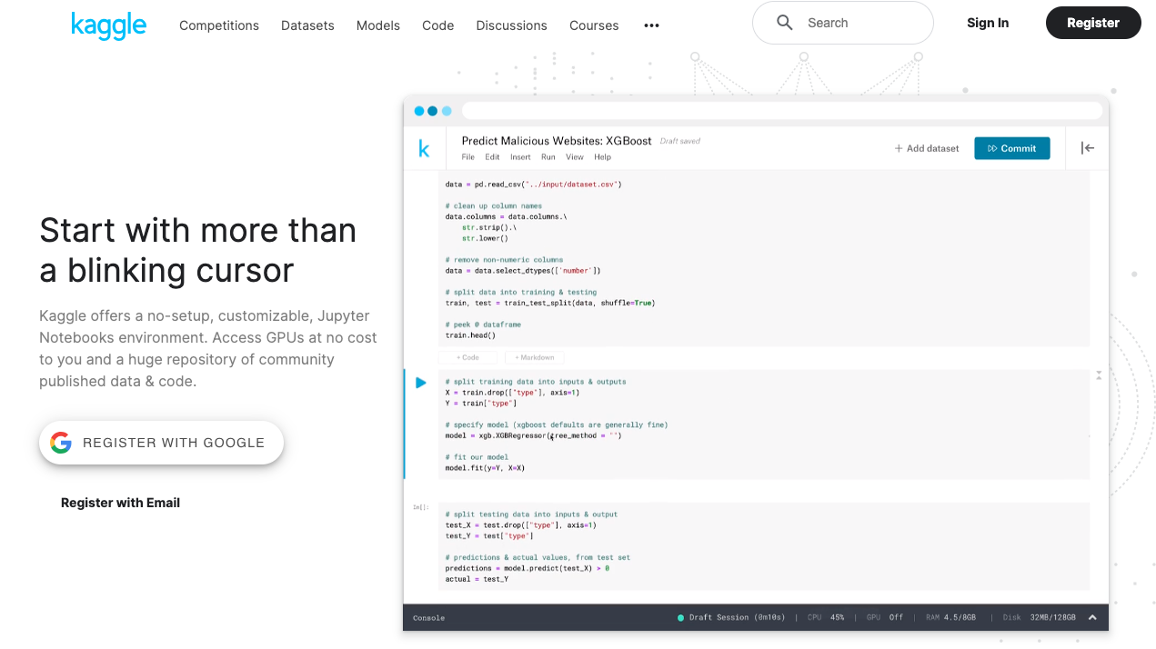
DADOS BRUTOS
PLANEJAMENTO

Slide 10


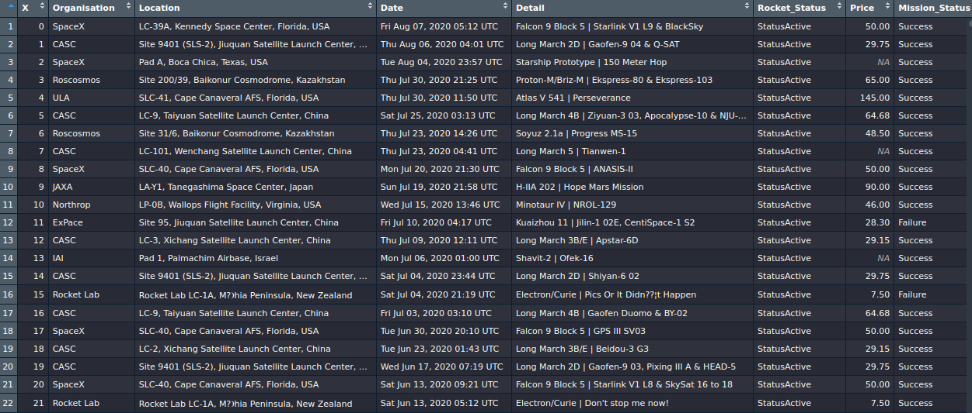
DADOS BRUTOS
PLANEJAMENTO

Slide 11
DEFINICÃO DAS VARIÁVEIS
DADOS BRUTOS

Slide 12
ANÁLISE DE GASTOS
DEFINICÃO DAS VARIÁVEIS
QUALITATIVAS NOMINAIS
QUALITATIVA ORDINAL
QUANTITATIVA CONTÍNUA

Slide 13
ANÁLISE DE GASTOS
DEFINICÃO DAS VARIÁVEIS
QUALITATIVAS NOMINAIS
QUALITATIVA ORDINAL
QUANTITATIVA CONTÍNUA
ORGANIZAÇÃO
LOCALIZAÇÃO
DETALHE
STATUS DO FOGUETE
STATUS DA MISSÃO

Slide 14
ANÁLISE DE GASTOS
DEFINICÃO DAS VARIÁVEIS
QUALITATIVAS NOMINAIS
QUALITATIVA ORDINAL
QUANTITATIVA CONTÍNUA
ORGANIZAÇÃO
LOCALIZAÇÃO
DETALHE
STATUS DO FOGUETE
STATUS DA MISSÃO
DATA DE LANÇAMENTO

Slide 15
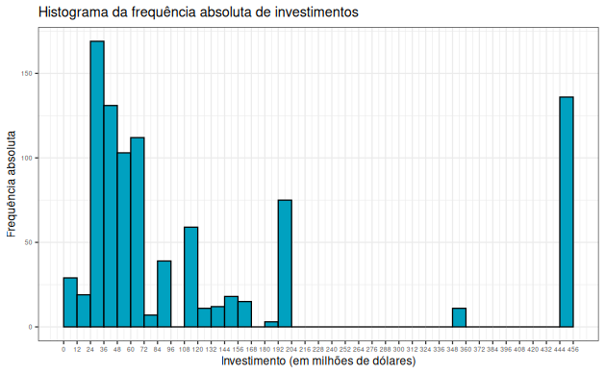
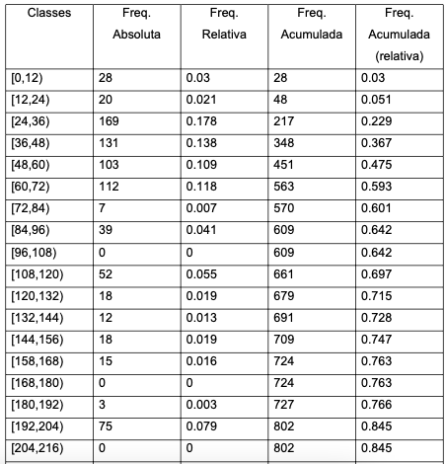
ANÁLISE DE GASTOS
DEFINICÃO DAS VARIÁVEIS
QUALITATIVAS NOMINAIS
QUALITATIVA ORDINAL
QUANTITATIVA CONTÍNUA
ORGANIZAÇÃO
LOCALIZAÇÃO
DETALHE
STATUS DO FOGUETE
STATUS DA MISSÃO
DATA DE LANÇAMENTO
PREÇO

Slide 16
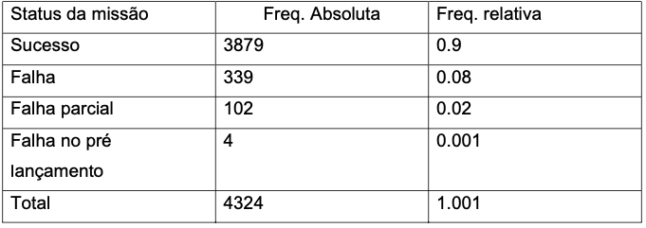
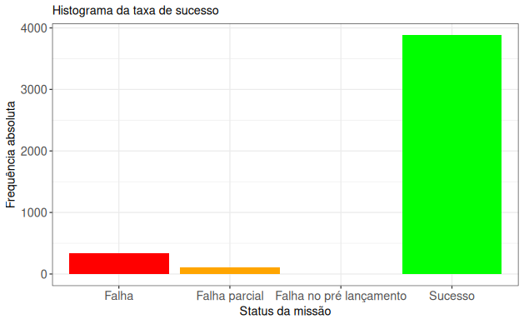
ANÁLISE DE SUCESSO
ANÁLISE DE GASTOS

Slide 17
ANÁLISE DE SUCESSO

Slide 18
ANÁLISE DE GASTOS
MÉDIA:
MODA:
MEDIANA:

Slide 19
ANÁLISE DE GASTOS
MÉDIA:
U$129.79 MILHÕES
MODA:
MEDIANA:

Slide 20
ANÁLISE DE GASTOS
MÉDIA:
U$129.79 MILHÕES
MODA:
U$450 MILHÕES
MEDIANA:

Slide 21
ANÁLISE DE DADOS
ANÁLISE DE GASTOS
MÉDIA:
U$129.79 MILHÕES
MODA:
U$450 MILHÕES
MEDIANA:
U$62 MILHÕES

Slide 22
CONCLUSÃO
ANÁLISE DE DADOS
VARIÂNCIA:
D.P.:
C.V.:

Slide 23
CONCLUSÃO
ANÁLISE DE DADOS
VARIÂNCIA:
U$² 20.512,06
D.P.:
C.V.:

Slide 24
CONCLUSÃO
ANÁLISE DE DADOS
VARIÂNCIA:
U$² 20.512,06
D.P.:
U$143,22 MILHÕES
C.V.:

Slide 25
CONCLUSÃO
ANÁLISE DE DADOS
VARIÂNCIA:
U$² 20.512,06
D.P.:
U$143,22 MILHÕES
C.V.:
110,34%

Slide 26
CONCLUSÃO
ANÁLISE DE DADOS
AMPLITUDE TOTAL
U$ 444,7 MILHÕES

Slide 27

CONCLUSÃO
?

Slide 28
CONCLUSÃO

Slide 29
Obrigado!

Slide 30


GRUPO 6

